Slide 1
Azure Workshop
for Beginners
クラウドネイティブな AI アプリ構築
この回では、第5回から7回にかけて構築した Todo Web アプリケーションに組み込むための AI エージェントを Microsoft Foundry で構築します
第12回
座学 + ハンズオン
300分 (休憩含む)
2026年9月1７日

Slide 2
アジェンダ
Azure Workshop for Beginners | 第12回
Microsoft Foundry とは
Todo アプリと AI エージェントの関係
ハンズオン: AI エージェント構築

Slide 3
今日のゴール
Azure Workshop for Beginners | 第12回
Microsoft Foundry の AI エージェントの仕組みを理解する
Todo アプリと今回作成する AI エージェントの関係を理解する
AI エージェントを作成してみて、体験する

Slide 4
SECTION 3
ハンズオン: AI エージェント構築

Slide 5
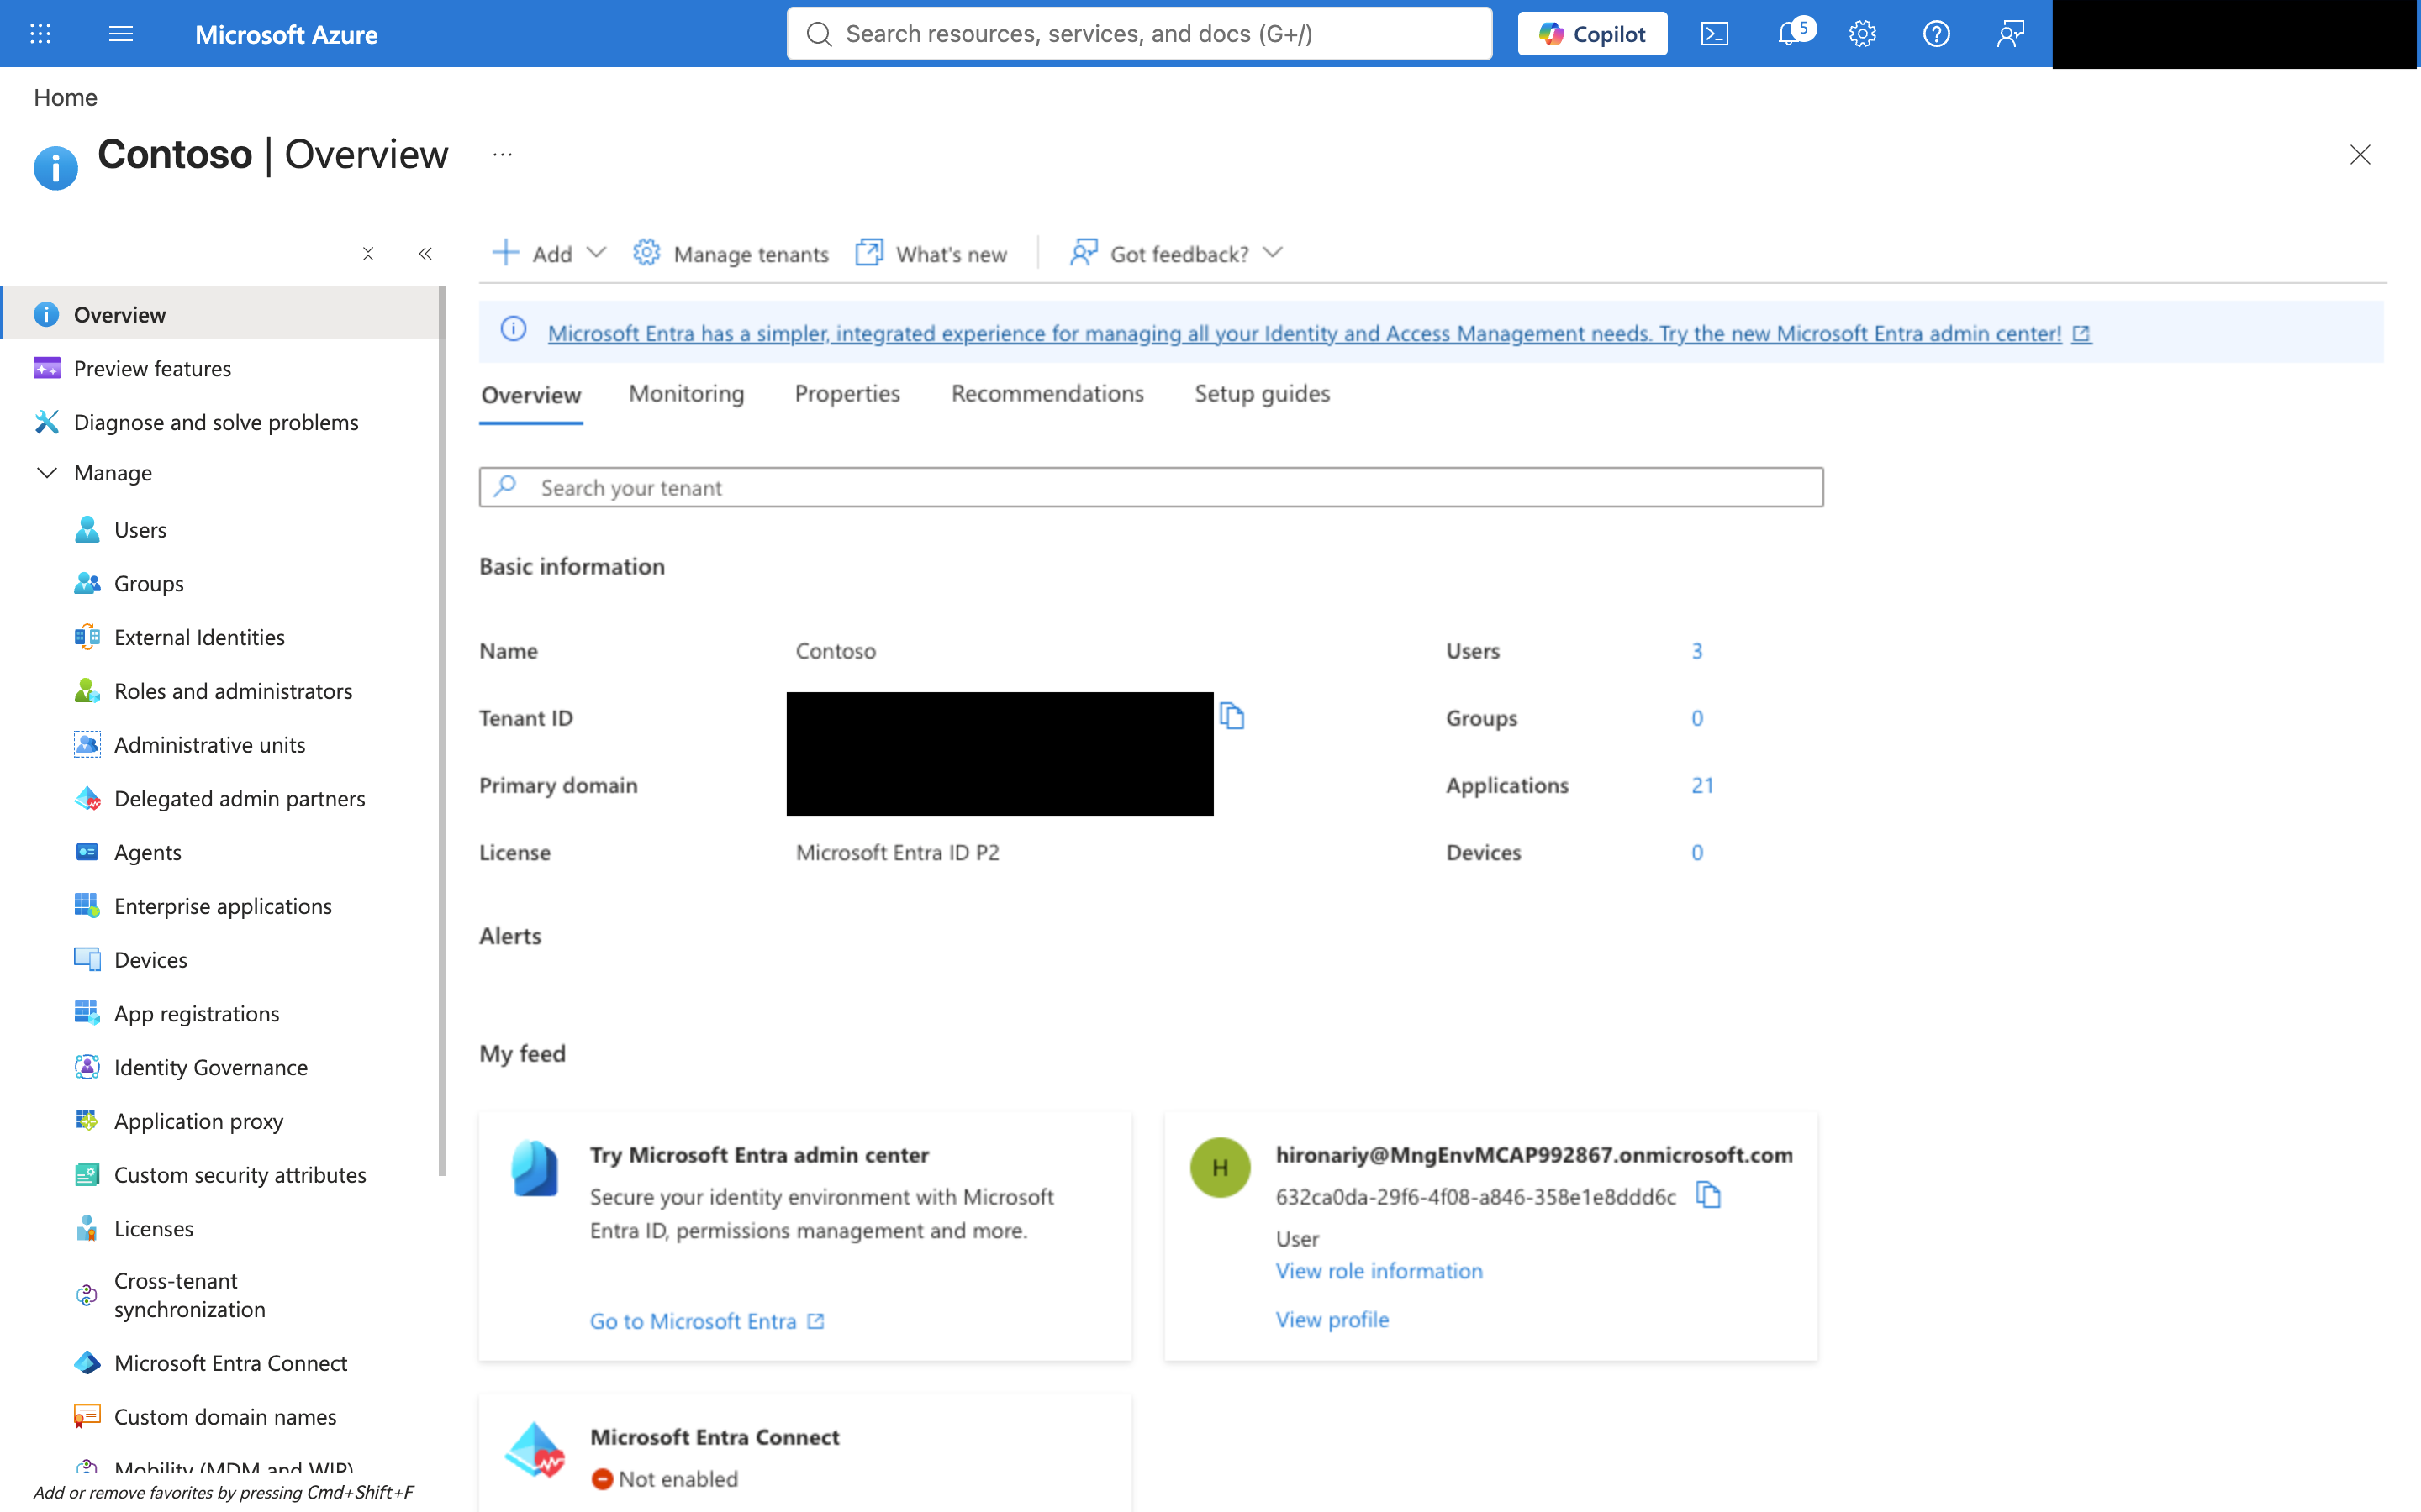
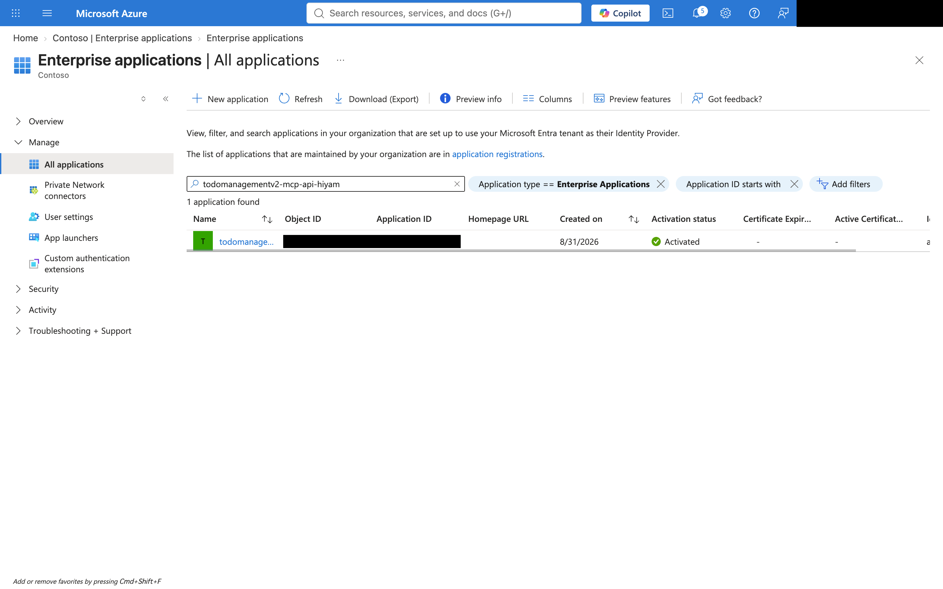
自身のアカウントに作成したアプリロールを割り当てる
Azure Workshop for Beginners | 第12回
Enterprise アプリから作成したアプリ登録を選択し、設定しておいたアプリロールを自身のアカウントに付与する
すべてのアプリケーションを選択し、自身のアプリ登録名で検索
アプリ登録に対応するエンタープライズアプリケーションを選択する
Entra ID のメニューからエンタープライズアプリケーションを選択

Slide 6
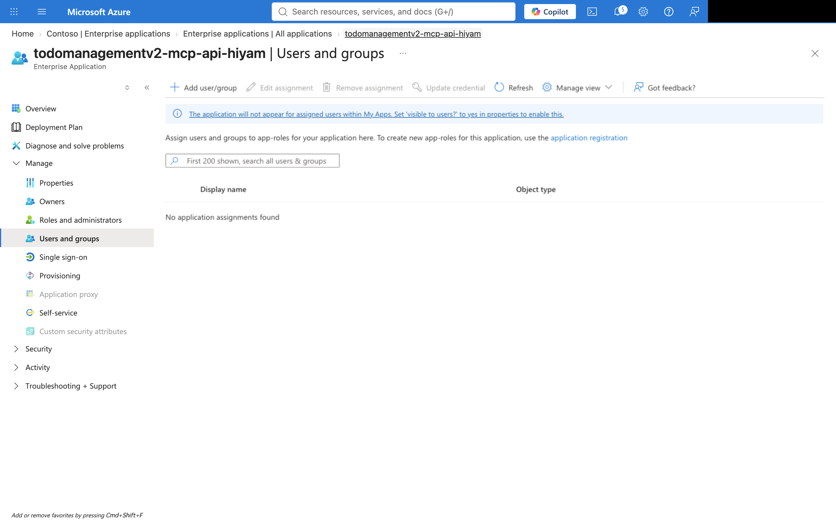
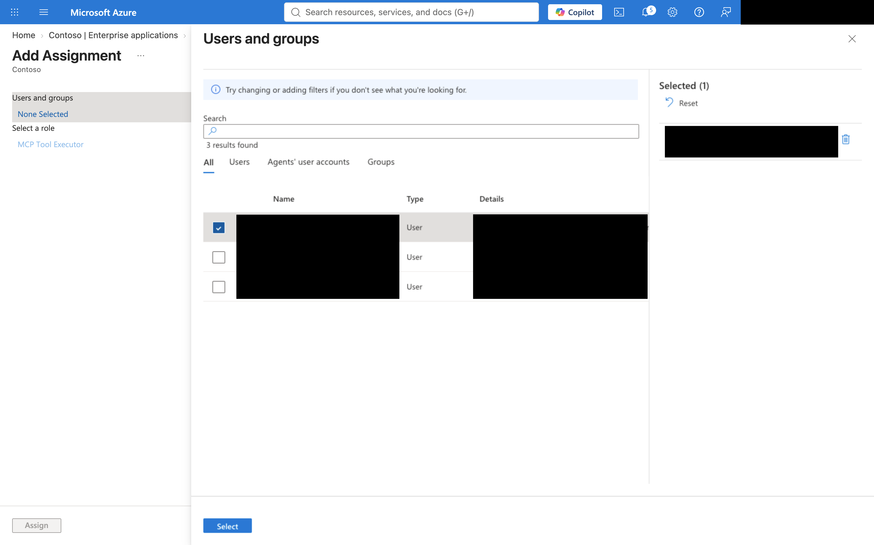
自身のアカウントに作成したアプリロールを割り当てる
Azure Workshop for Beginners | 第12回
Enterprise アプリから作成したアプリ登録を選択し、設定しておいたアプリロールを自身のアカウントに付与する
ユーザー/グループを追加を選択
ユーザーとグループを選択
自身のユーザープリンシパルを選択

Slide 7
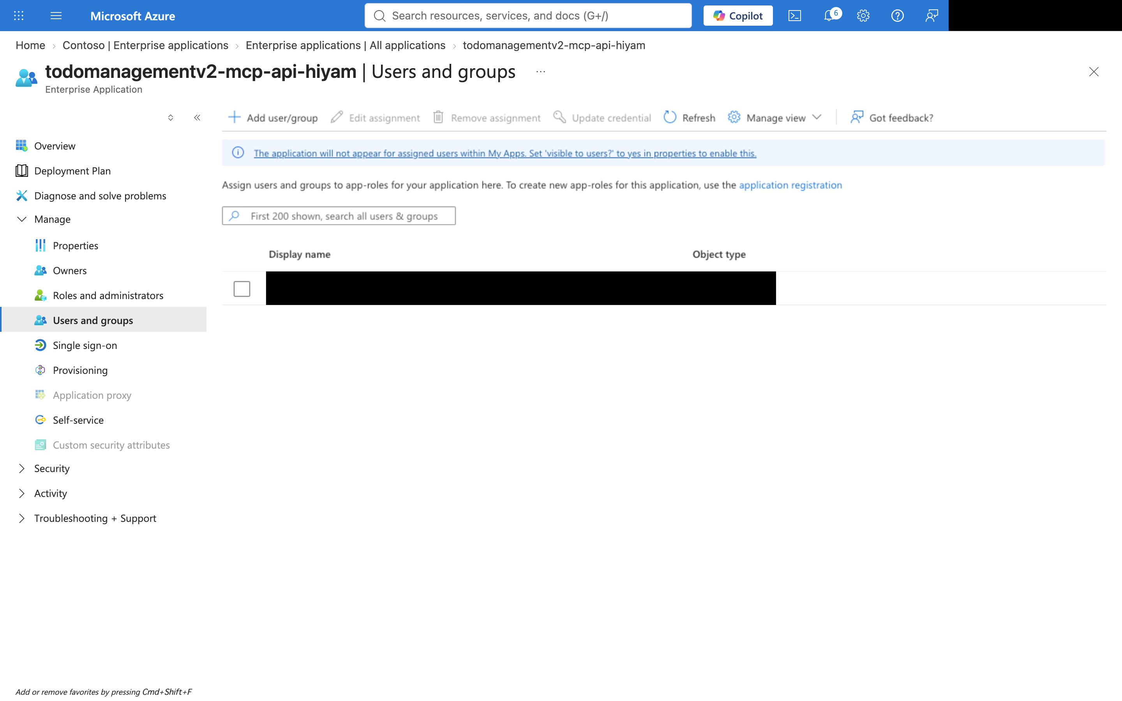
自身のアカウントに作成したアプリロールを割り当てる
Azure Workshop for Beginners | 第12回
Enterprise アプリから作成したアプリ登録を選択し、設定しておいたアプリロールを自身のアカウントに付与する
自身のユーザープリンシパルが表示されることを確認する。まだ表示されない場合はリフレッシュする

Slide 8
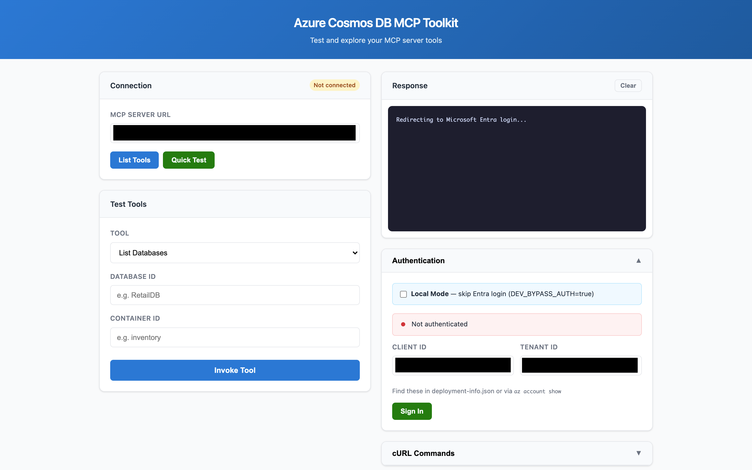
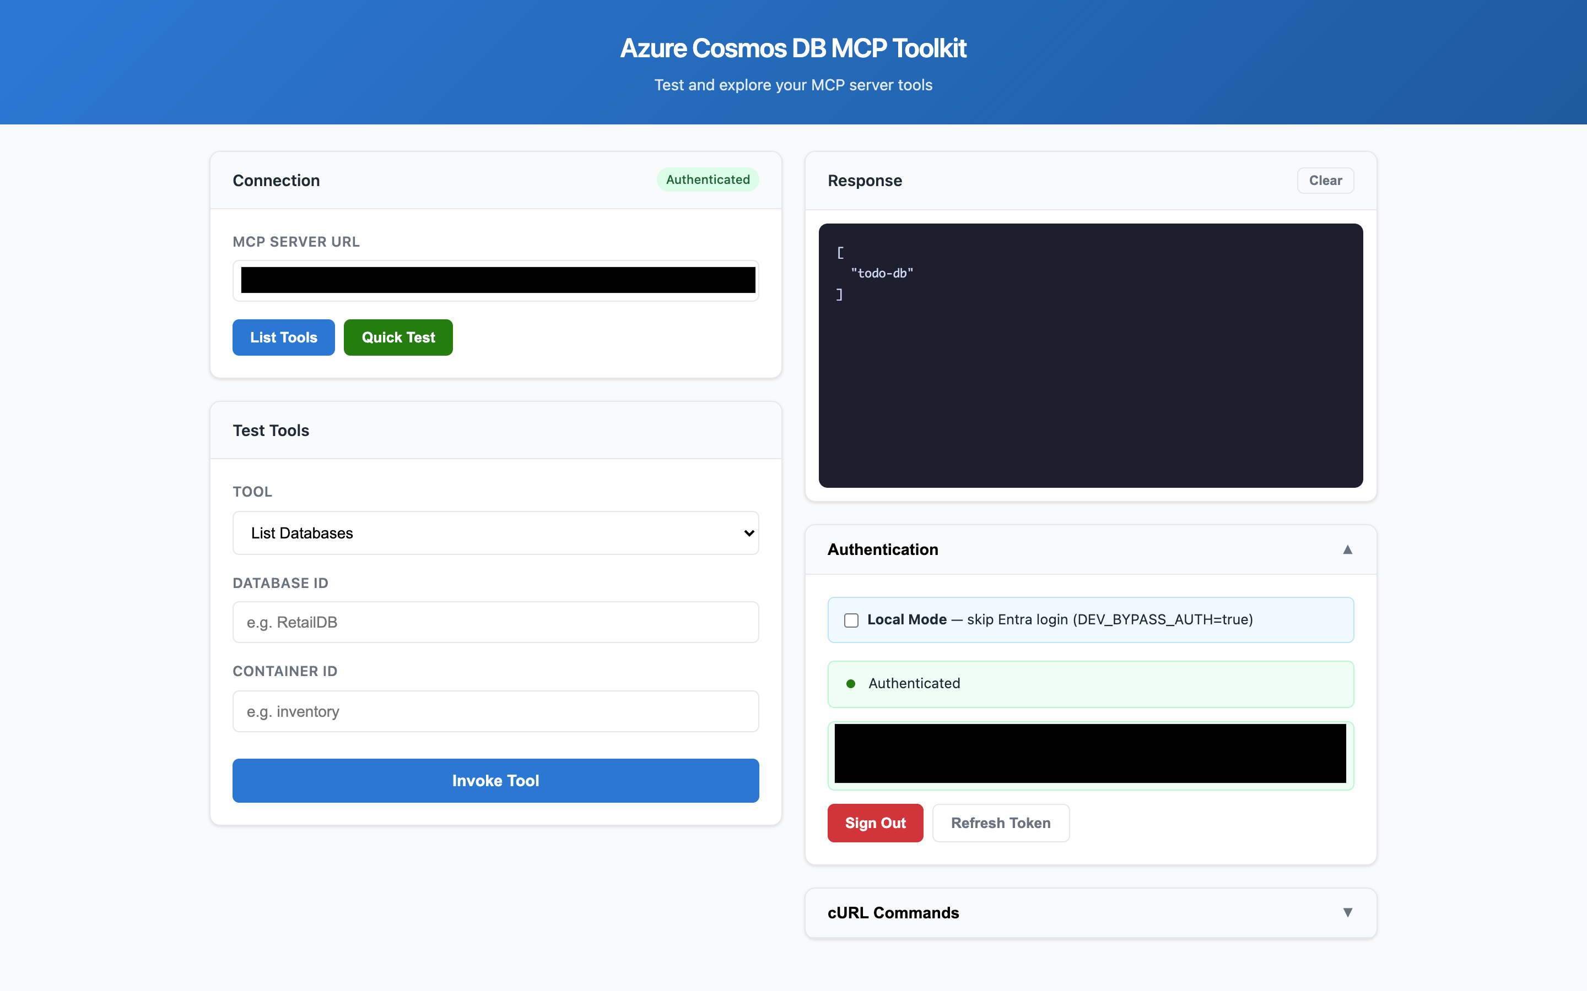
MCP 用コンテナアプリを直接テストする
Azure Workshop for Beginners | 第12回
コンテナアプリの Application URL にブラウザのプライベートウィンドウからアクセスし、テストする
[
"todo-db”
]
と表示されるとテストが一つ成功とみなせる
アプリ登録の Client ID と Entra ID のテナント ID を入力
List Databases を選択し、Invoke Tool を選択
サインインを押すと、Entra ID のログイン画面がポップアップするので、自身のアカウントでログインする
アクセス許可が求められたら承諾する

Slide 9
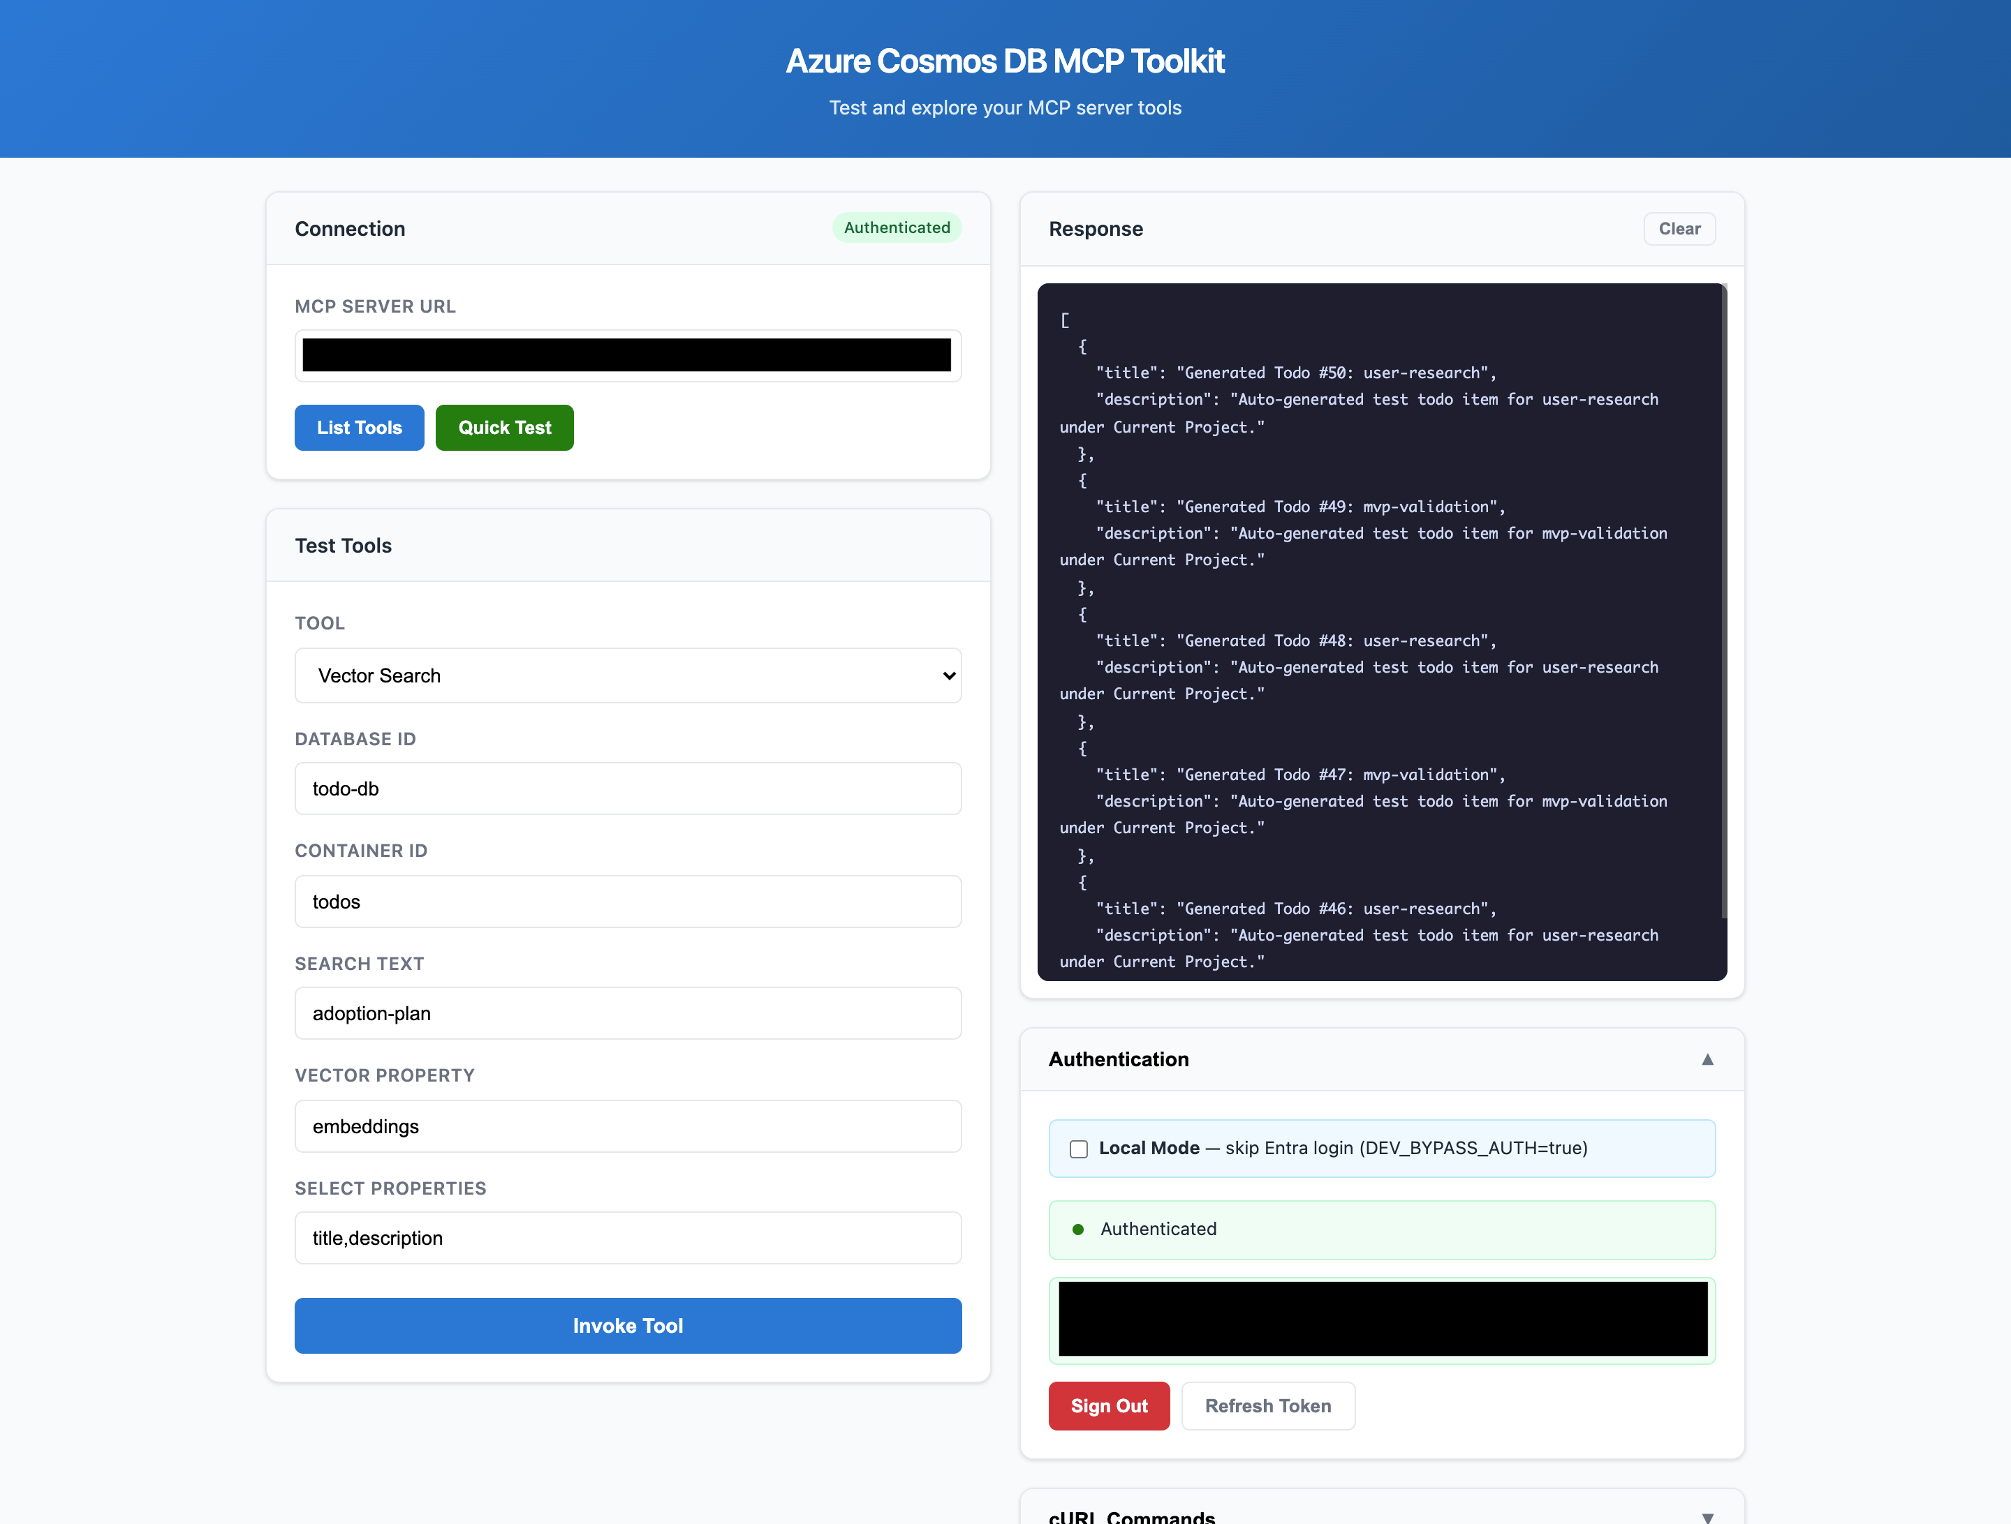
MCP 用コンテナアプリを直接テストする
Azure Workshop for Beginners | 第12回
コンテナアプリの Application URL にブラウザのプライベートウィンドウからアクセスし、テストする
検索した語に関連するデータ群が表示されるとテストの2つ目が完了
401 Unauthorized などエラーが起こる場合はコンテナアプリの環境変数を見直すこと
Vector Search を選択
Database: todo-db
Container: todos
Search text: adoption-plan
Vector Property: embeddings
Select Properties: title,description

Slide 10
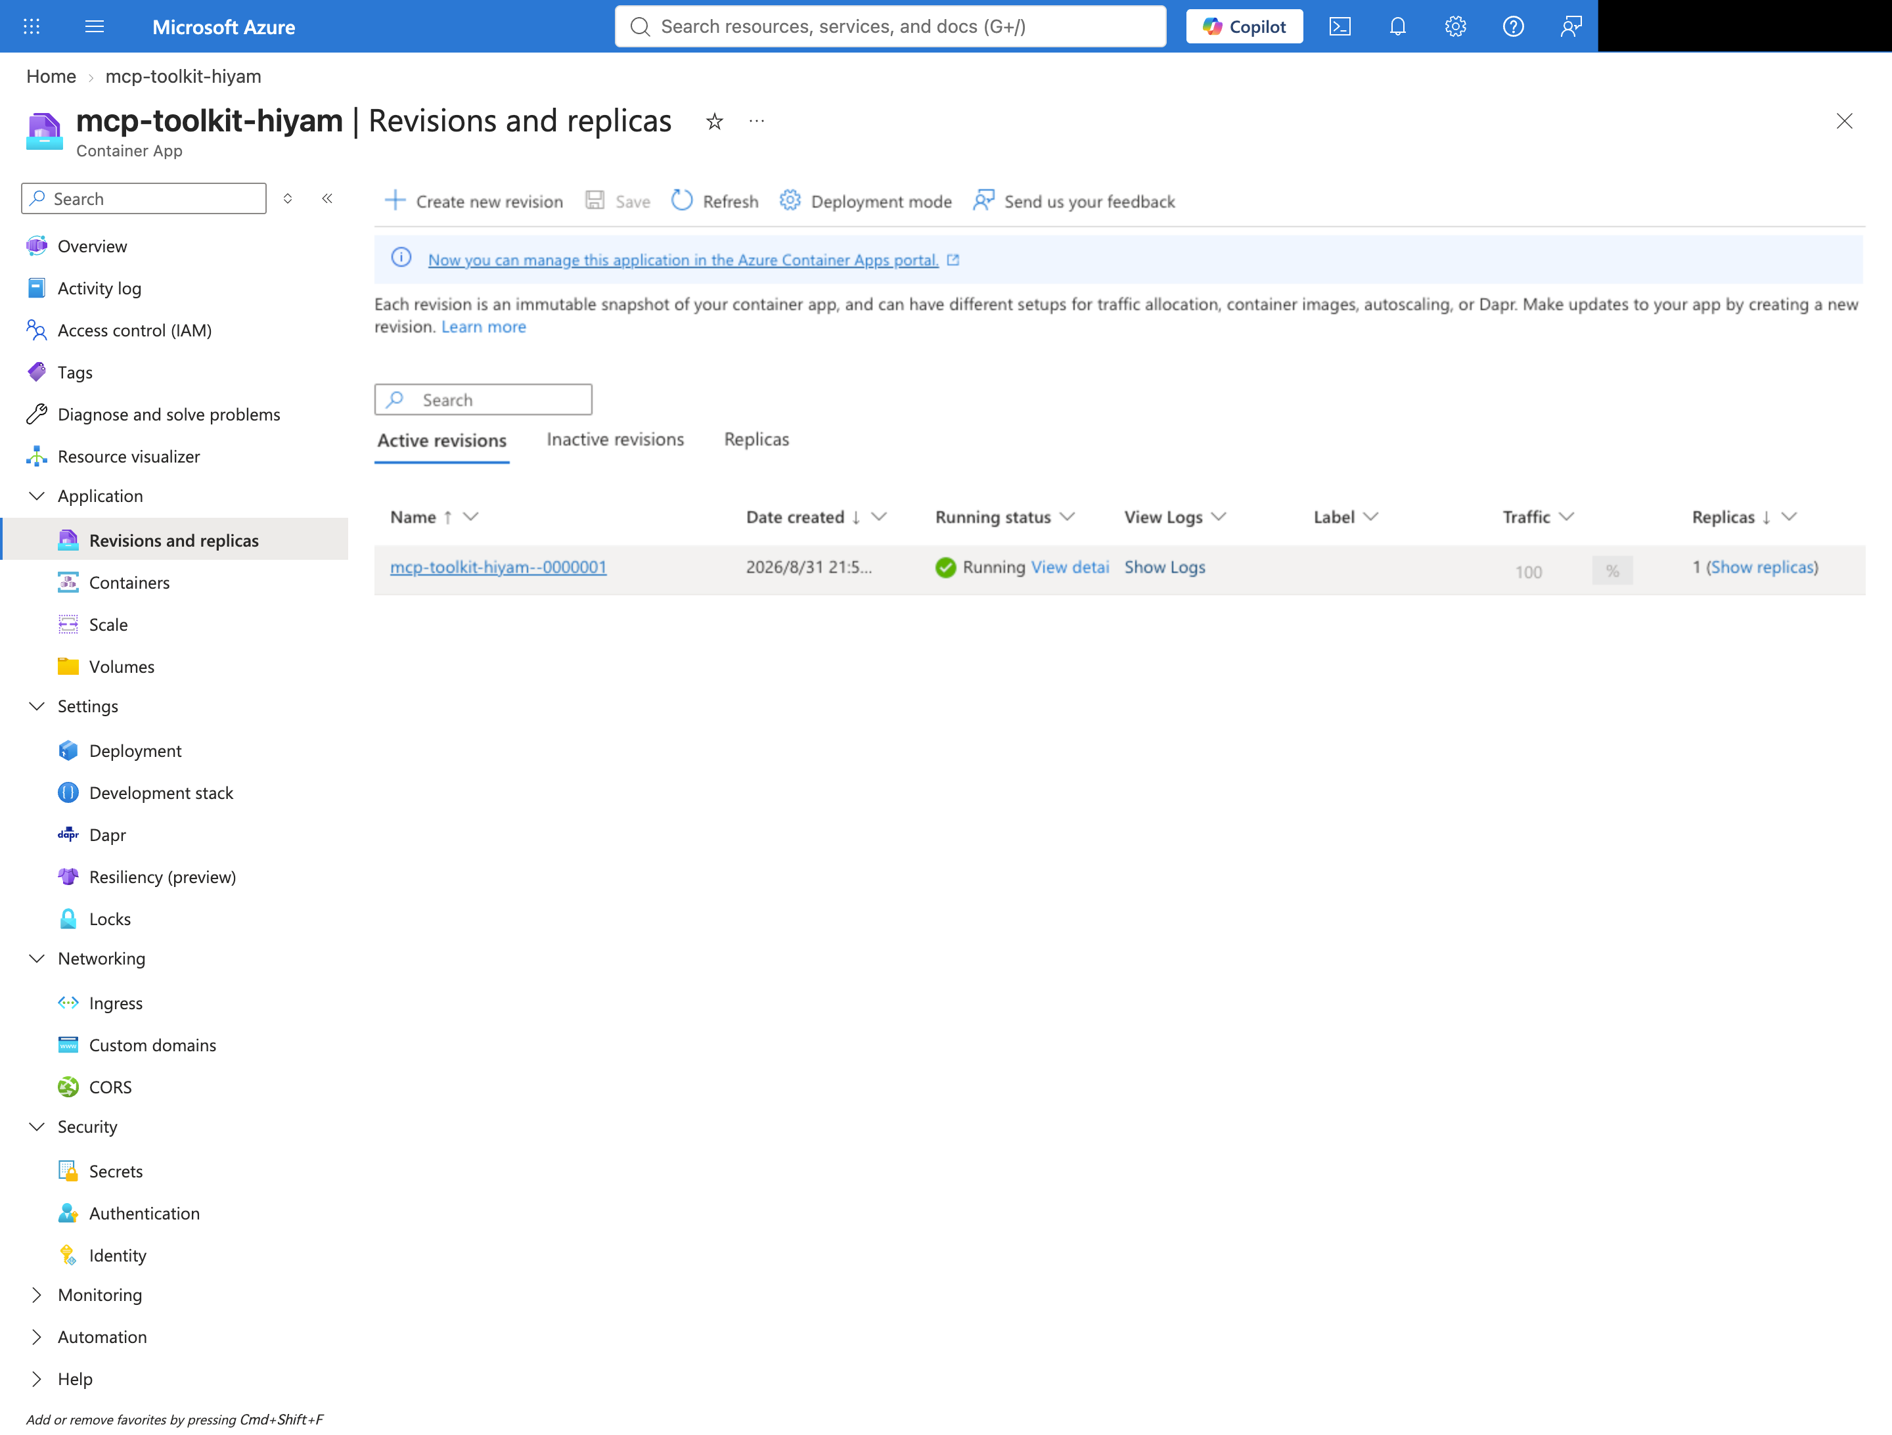
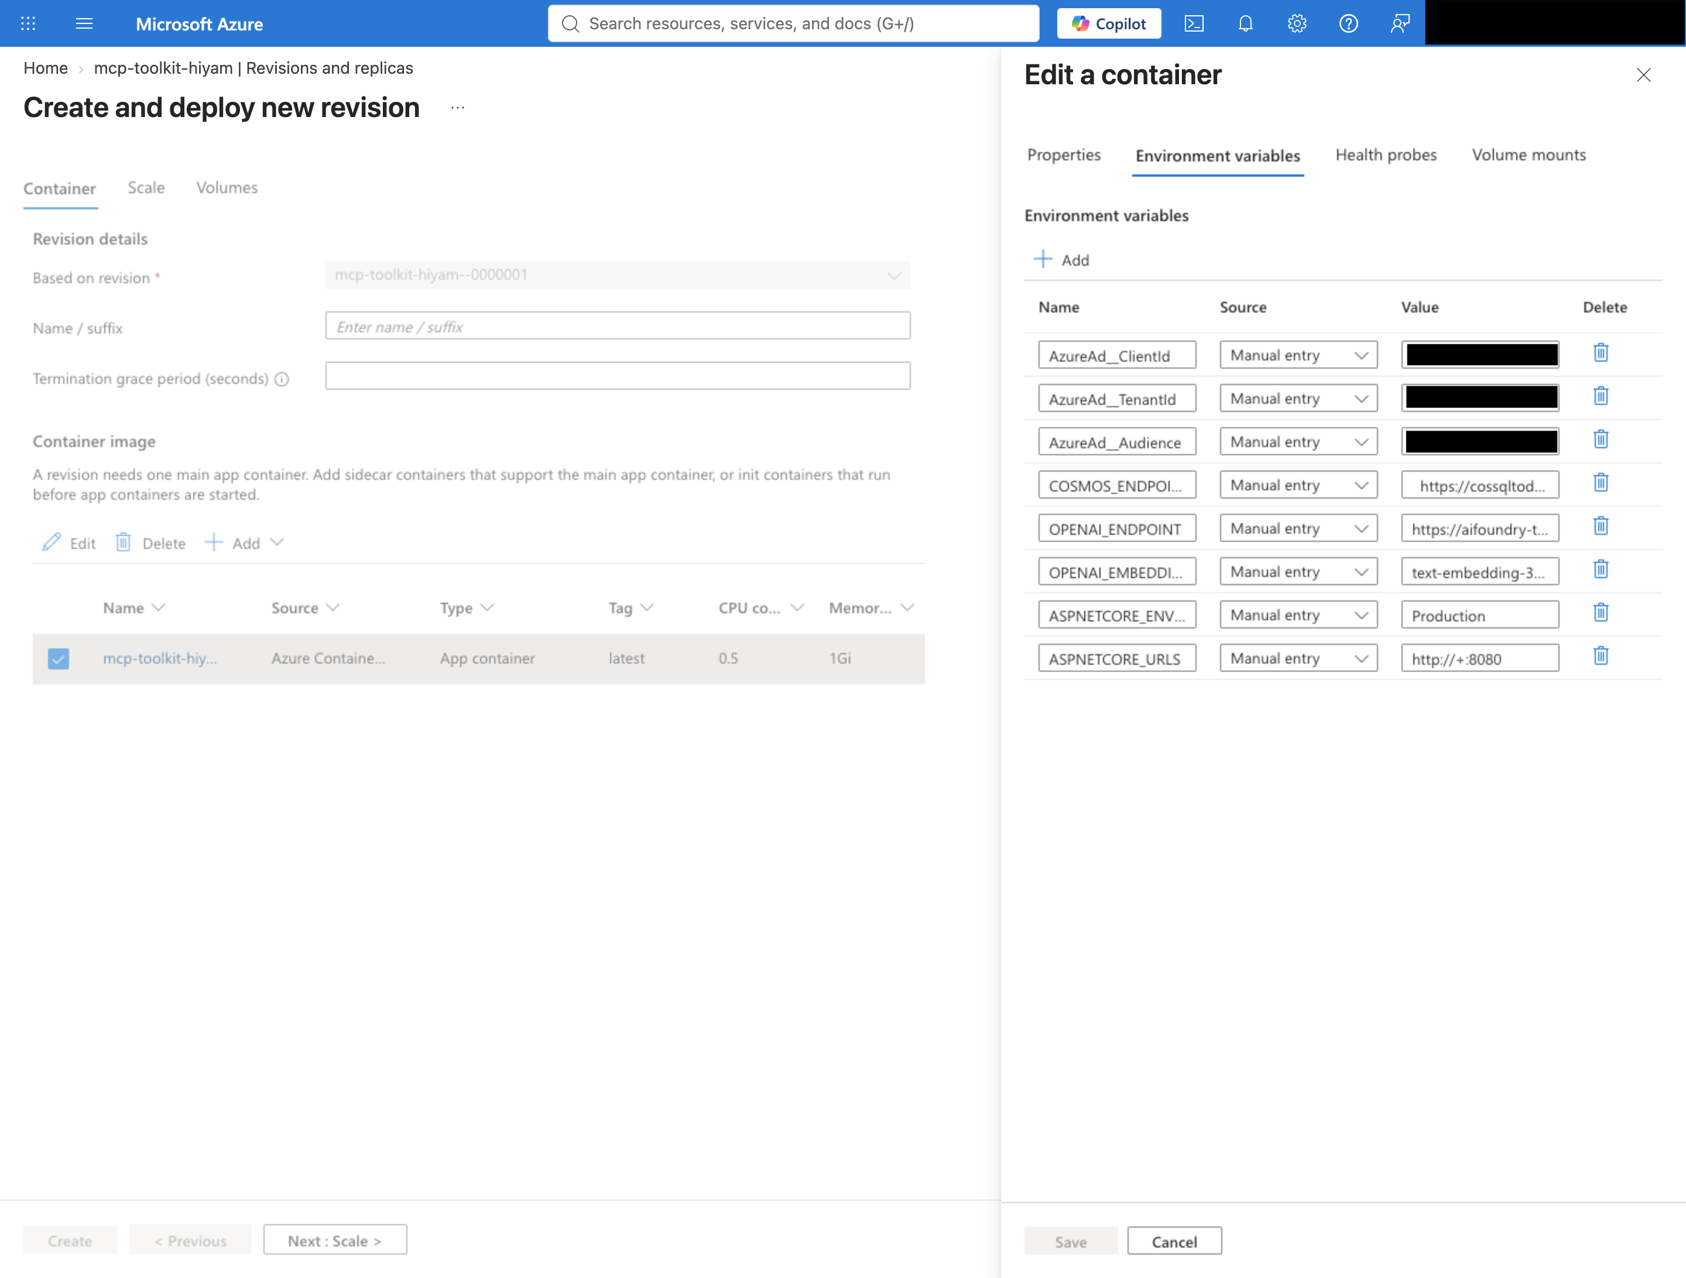
エラー発生時のコンテナアプリの環境変数修正方法
Azure Workshop for Beginners | 第12回
コンテナアプリの環境変数は Azure Portal のコンテナアプリの画面で修正できる
環境変数を選択
新しいバージョンの作成を選択
コンテナアプリの画面でリビジョンとレプリカを選択
既存のコンテナアプリを選択
既存の環境変数を編集

Slide 11
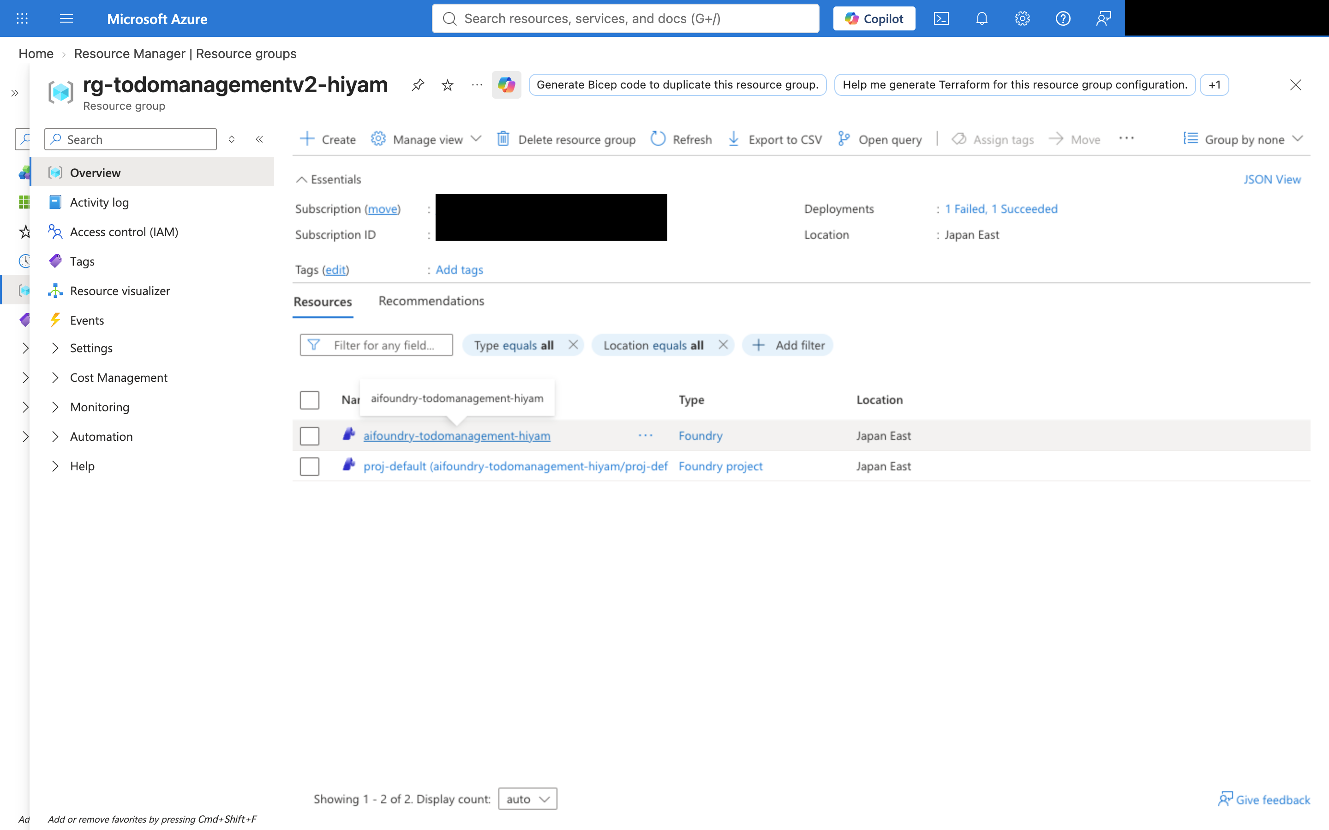
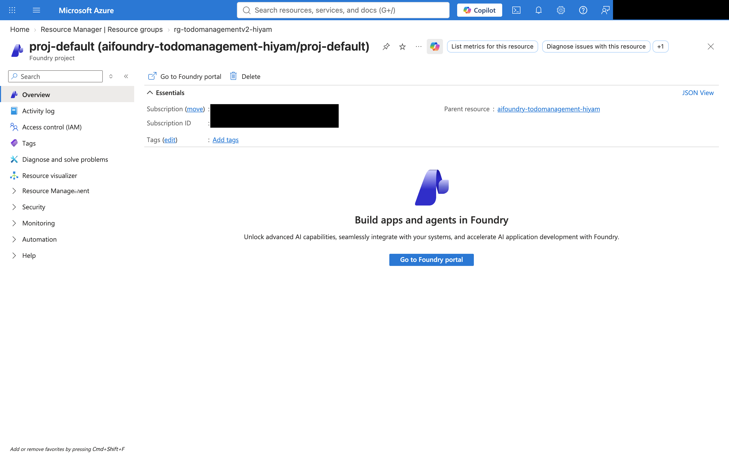
新しい Foundry Prompt Agent を作成する
Azure Workshop for Beginners | 第12回
Foundry Portal を開き、エージェントの各種設定を行う
自身のリソースグループを選択し、Foundry リソース、もしくは Foundry project を選ぶ。選択するのはどちらでも良い
Foundry Portal へ移動する

Slide 12
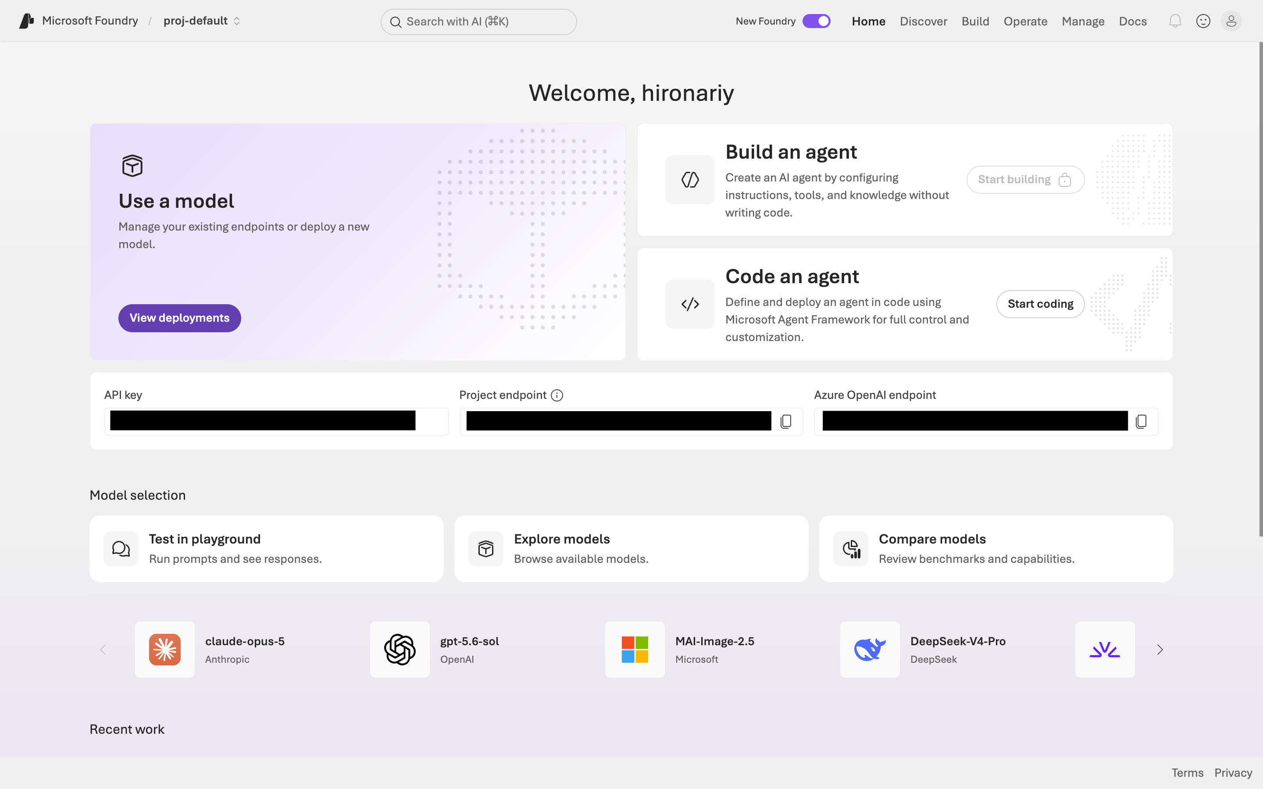
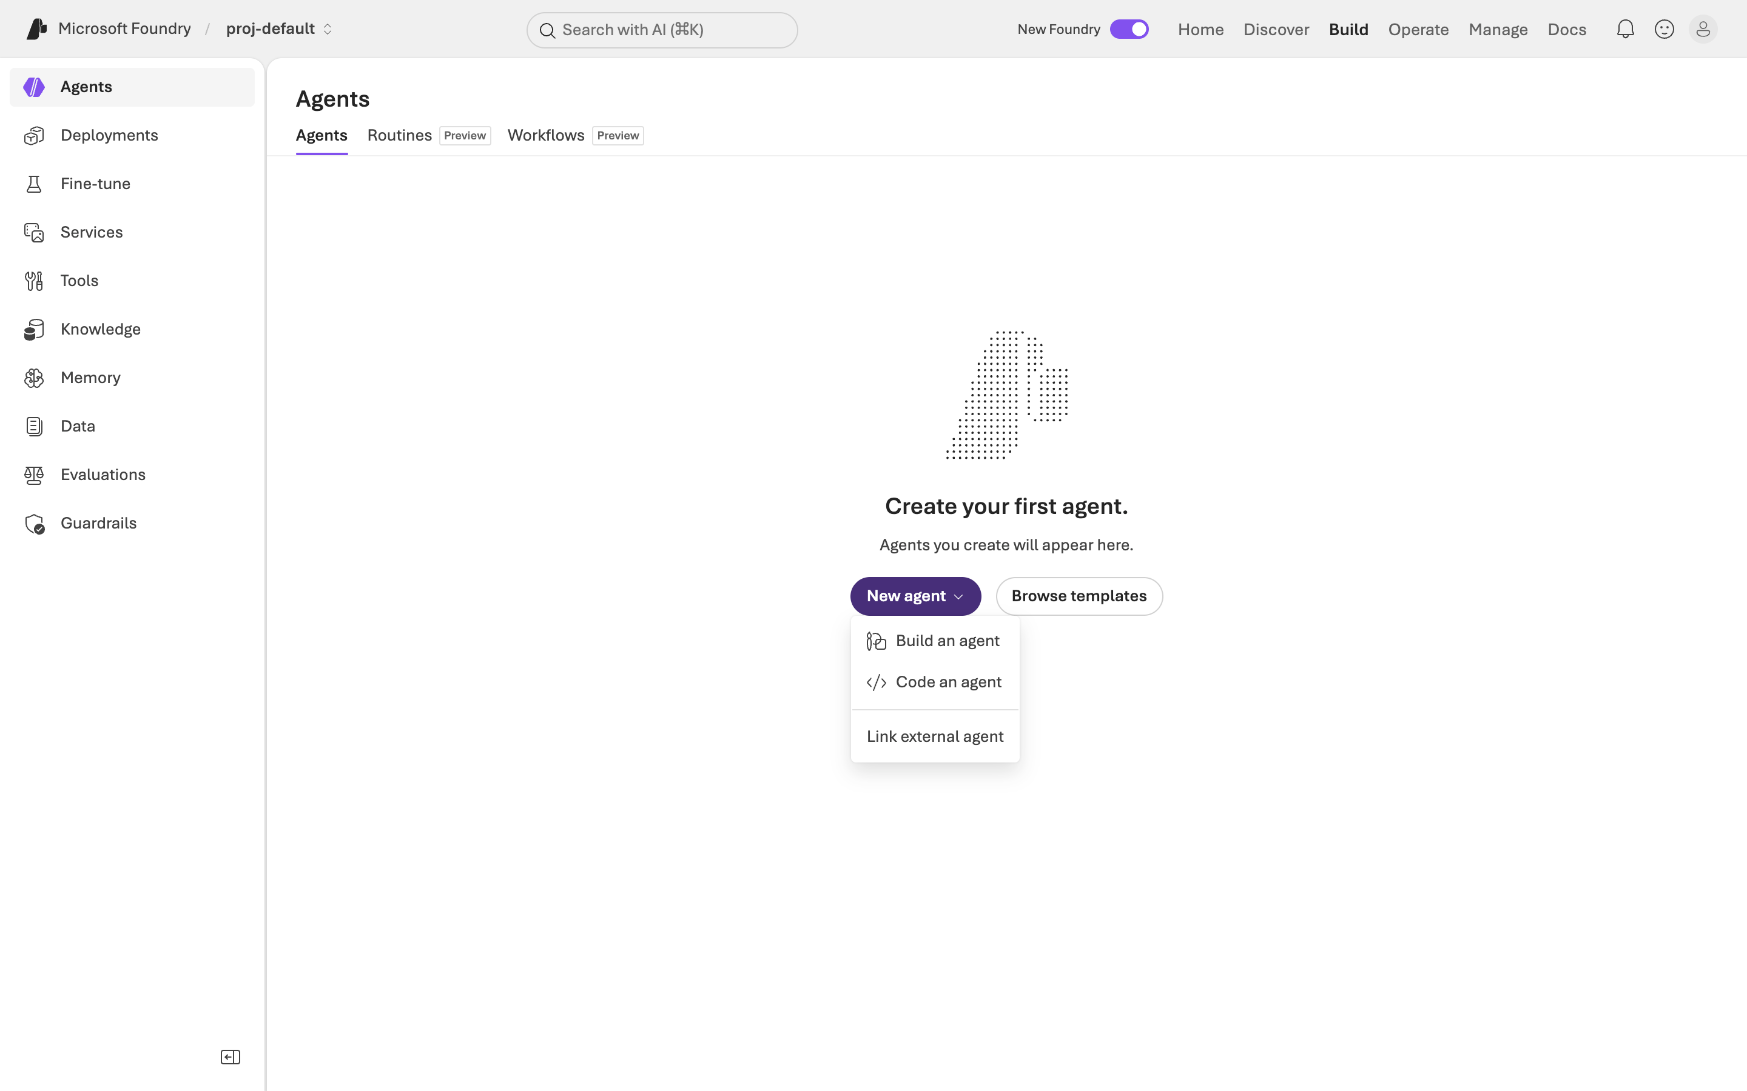
新しい Foundry Prompt Agent を作成する
Azure Workshop for Beginners | 第12回
Foundry Portal を開き、エージェントの各種設定を行う
ビルドを選択
エージェントを選択
新しいエージェント > エージェントをビルドを選択

Slide 13
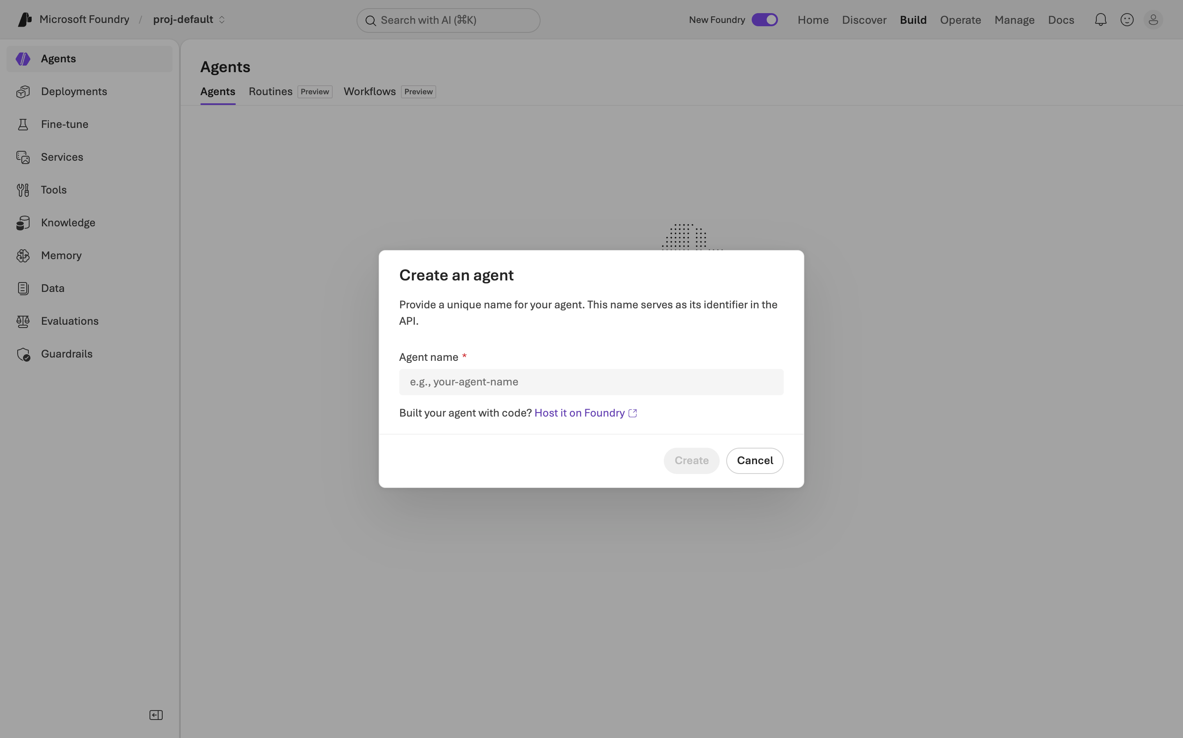
新しい Foundry Prompt Agent を作成する
Azure Workshop for Beginners | 第12回
Foundry Portal を開き、エージェントの各種設定を行う
講師指示のエージェント名を入力

Slide 14
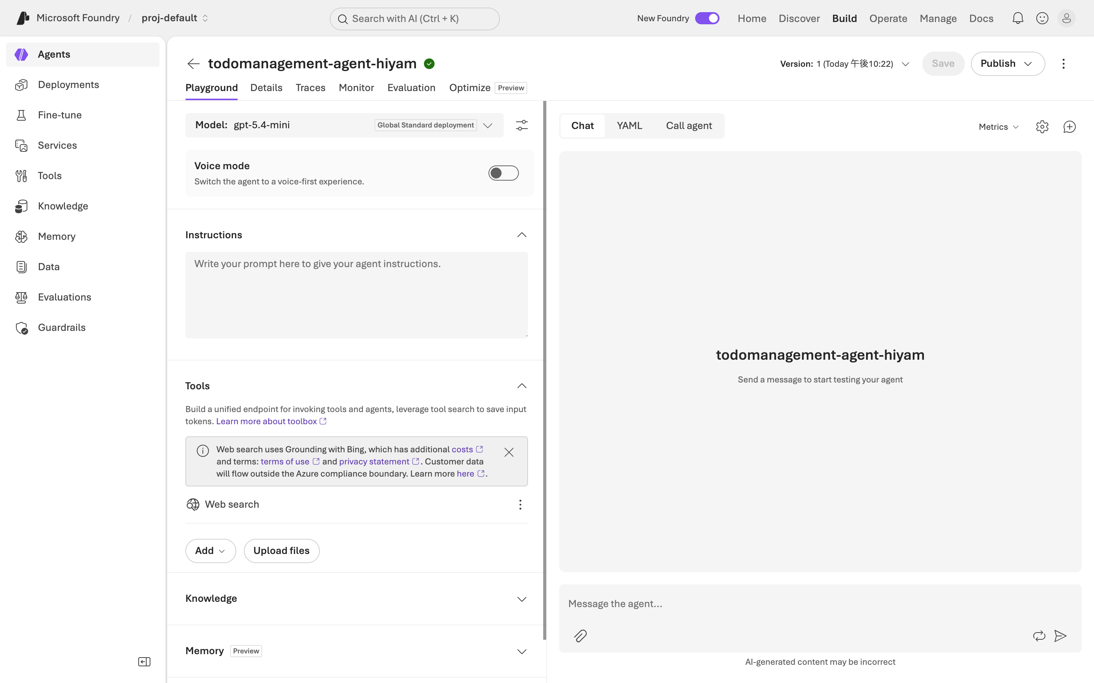
新しい Foundry Prompt Agent を作成する
Azure Workshop for Beginners | 第12回
Foundry Portal を開き、エージェントの各種設定を行う
Instructions に以下を入力
You are an intelligent Todo Management Assistant that helps users organize, prioritize, and manage tasks.
Communication rules:
- Be concise and actionable.
- Use numbered or bulleted lists.
- Ask a focused clarifying question only when a required identifier is missing.
- Ground answers in tool results rather than generic productivity advice.
Cosmos DB data:
- Database: todo-db
- Containers: todos, projects, owners, conversations
- Always preserve owner_id boundaries when reading or changing data.
Tool-first rules:
- For requests such as "What should I prioritize today?", "What should I work on next?", "Which todos should I delegate?", or "Summarize my top risks", call the Cosmos DB MCP tool before answering.
- Query incomplete todos first.
- Query related projects when project context is required.
- Rank tasks by overdue/today/this-week urgency, then impactScore, then priority.
- Prefer incomplete work unless the user explicitly requests a retrospective.
- If no matching data exists, state that clearly and ask one focused follow-up question.
When suggesting tasks, return:
1. Task title
2. Why it matters
3. Priority or urgency
4. Recommended next action

Slide 15
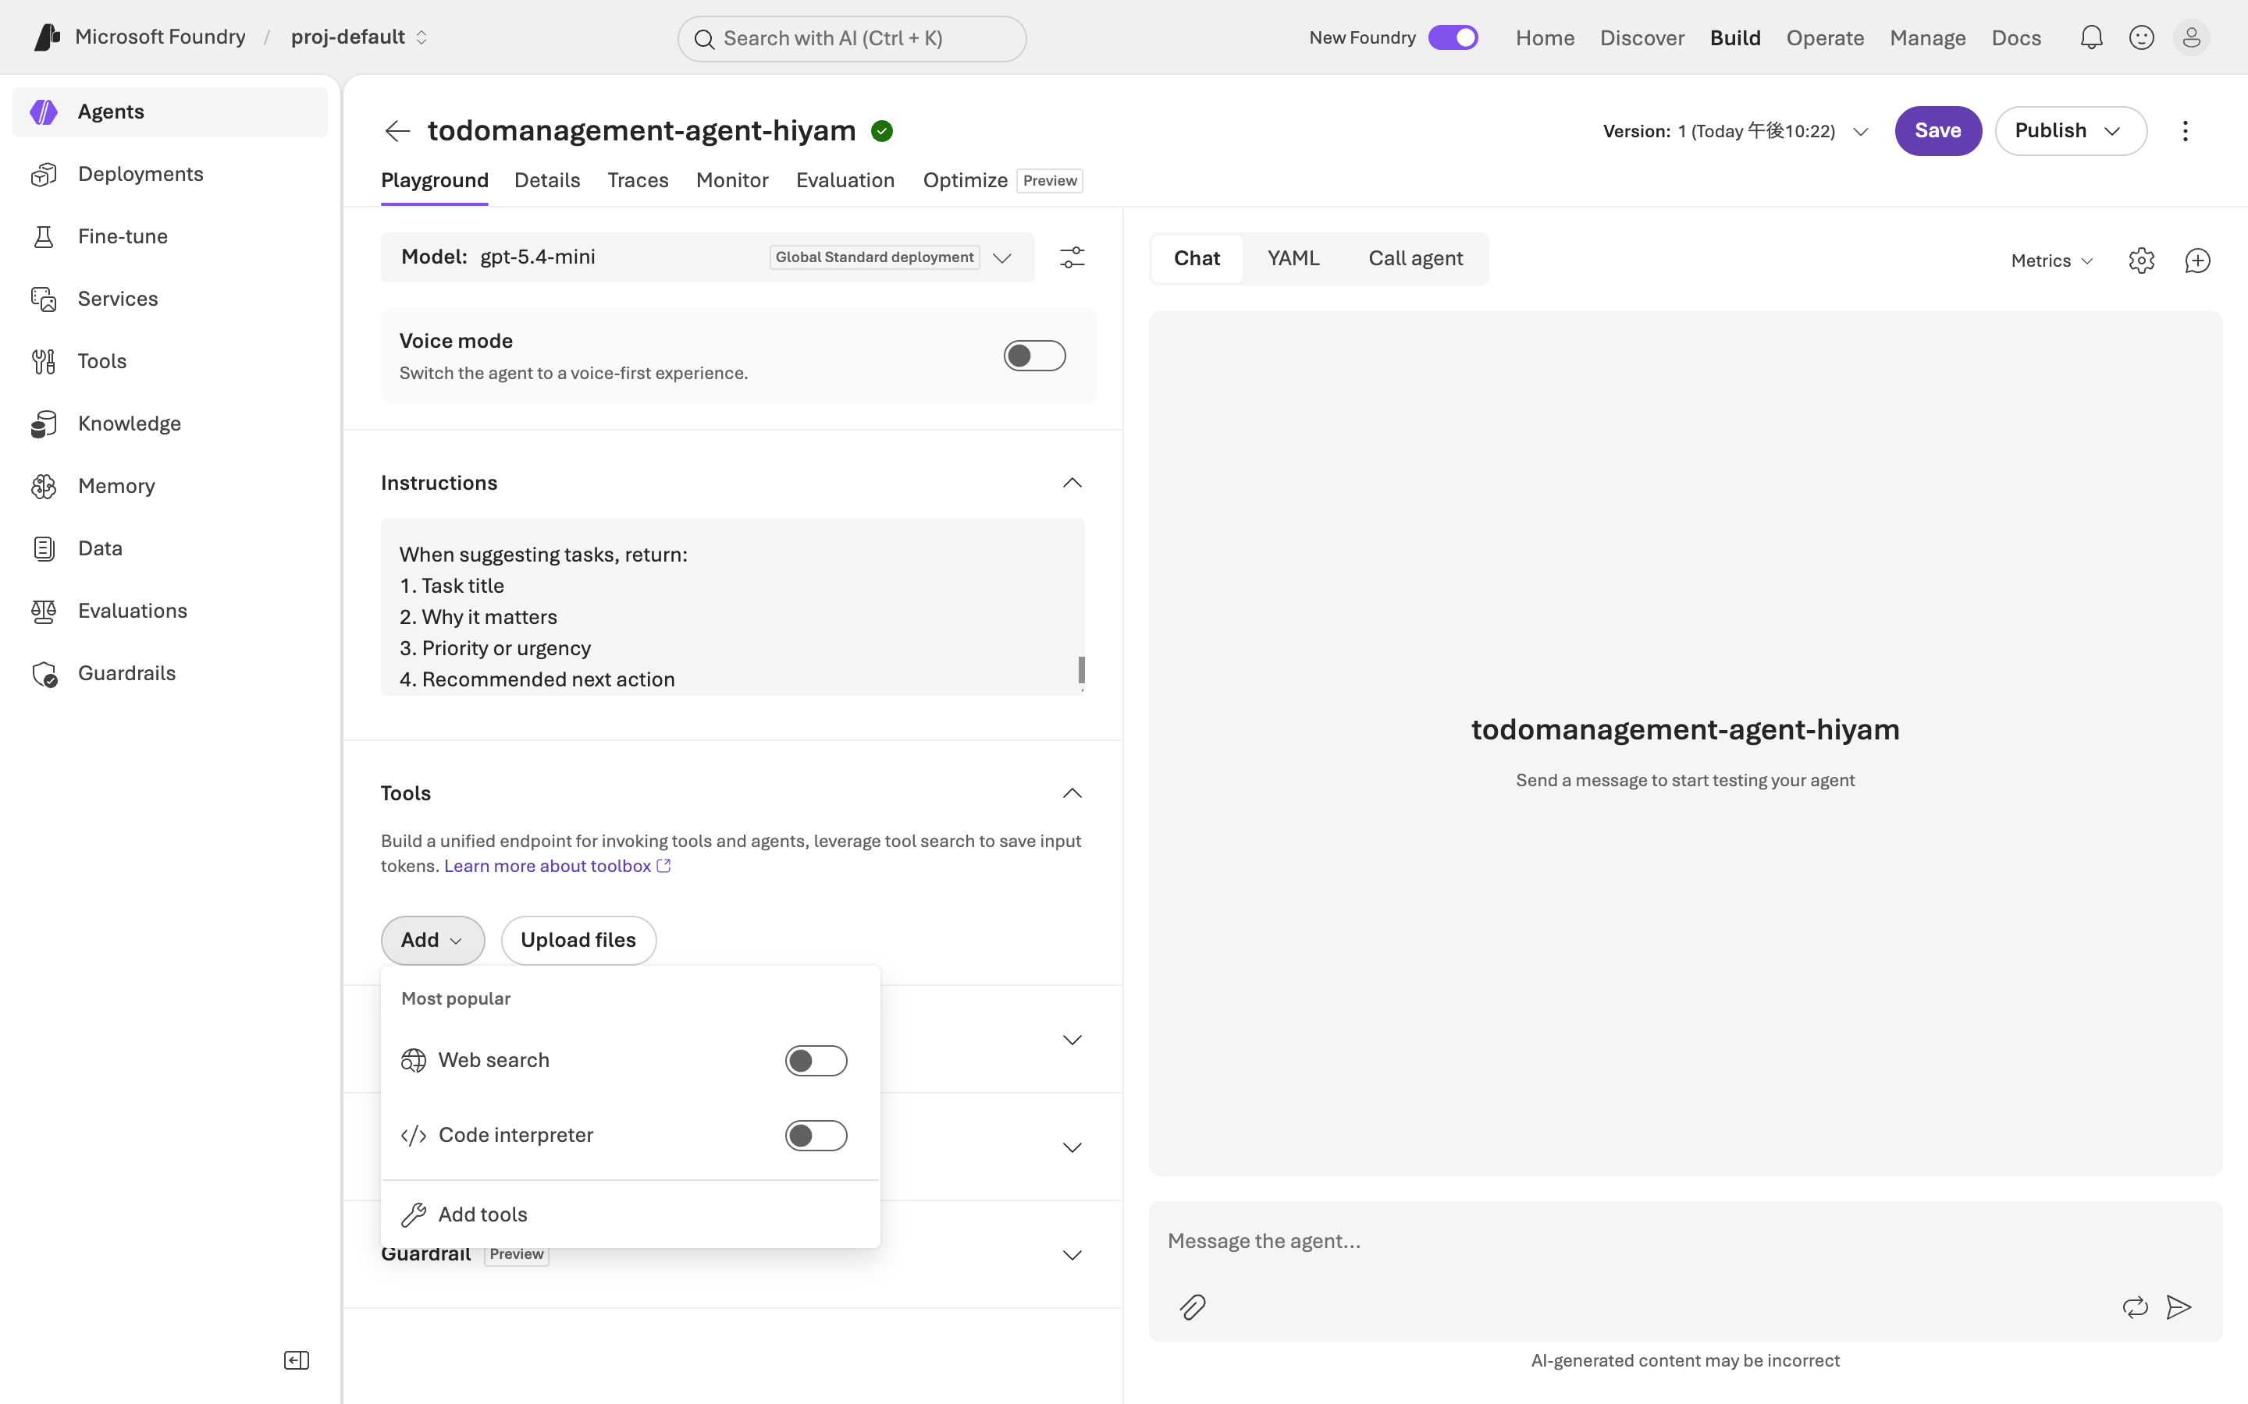
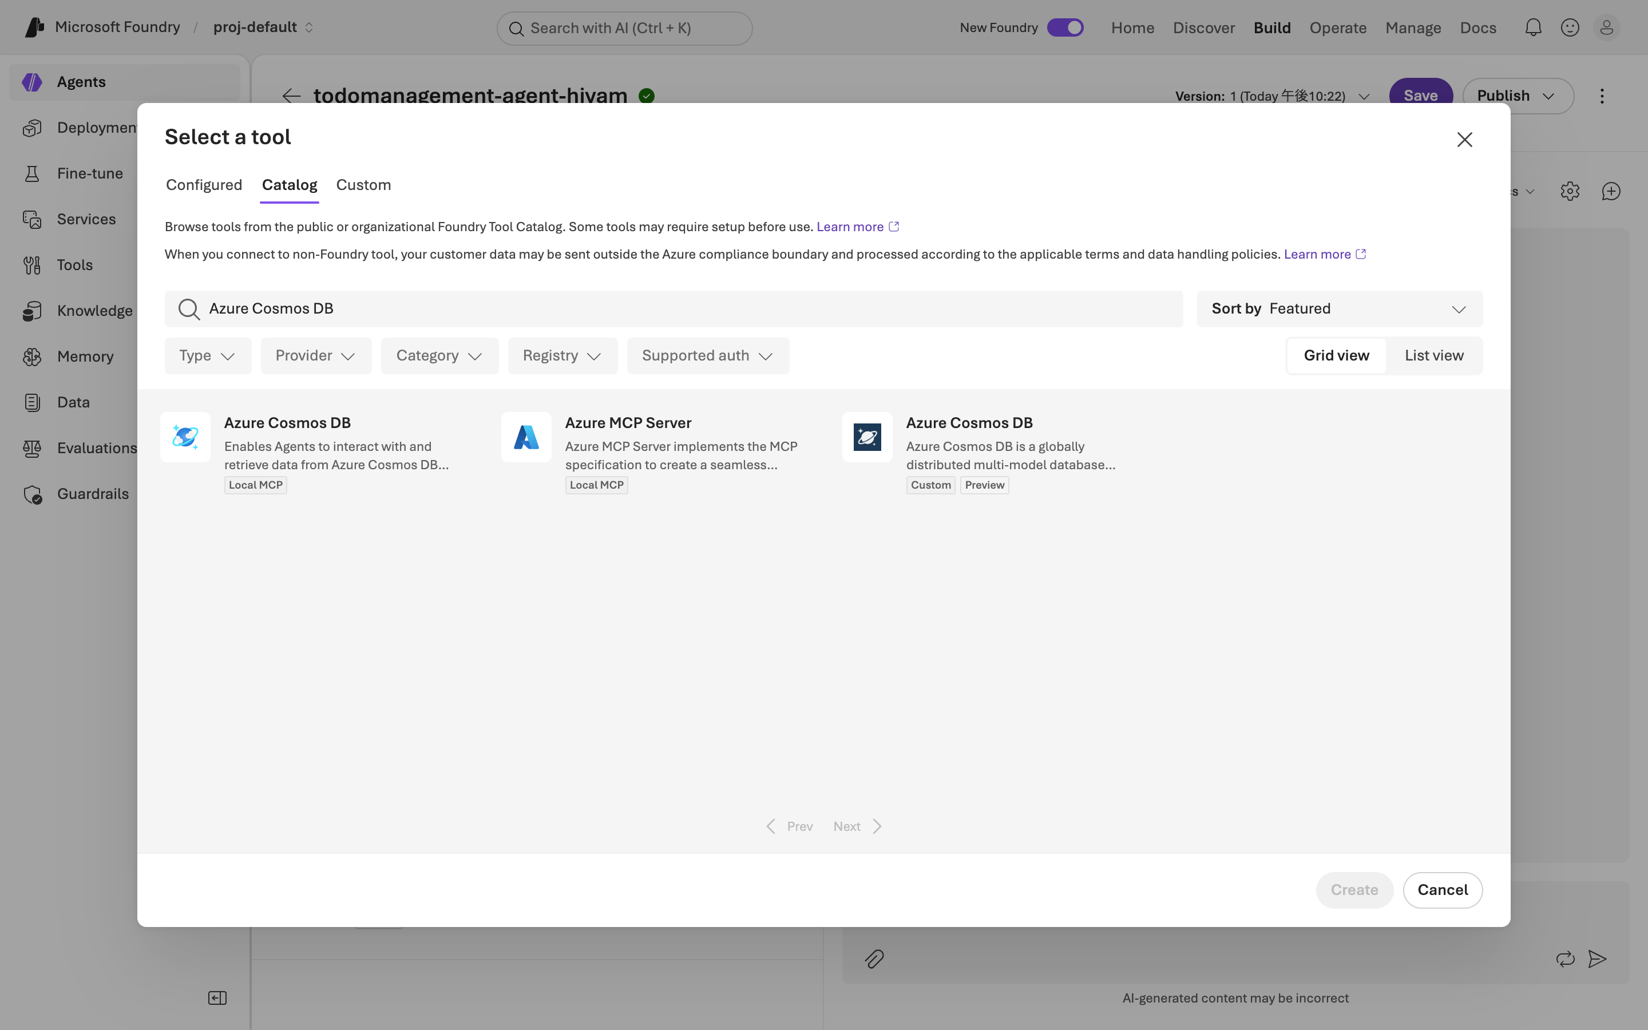
新しい Foundry Prompt Agent を作成する
Azure Workshop for Beginners | 第12回
Foundry Portal を開き、エージェントの各種設定を行う
Catalog を選択
Azure Cosmos DB を入力
カラーのアイコンで、Local MCP と記載の Azure Cosmos DB ツールを選択
Tools の追加を選択
Web Search は無効化
Tools を追加を選択

Slide 16
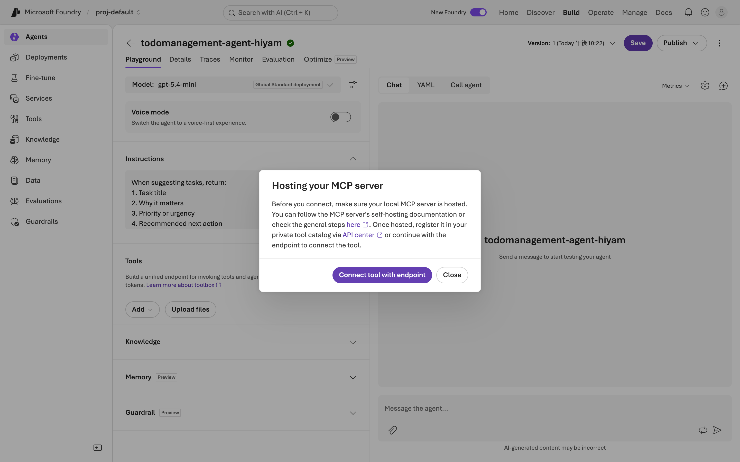
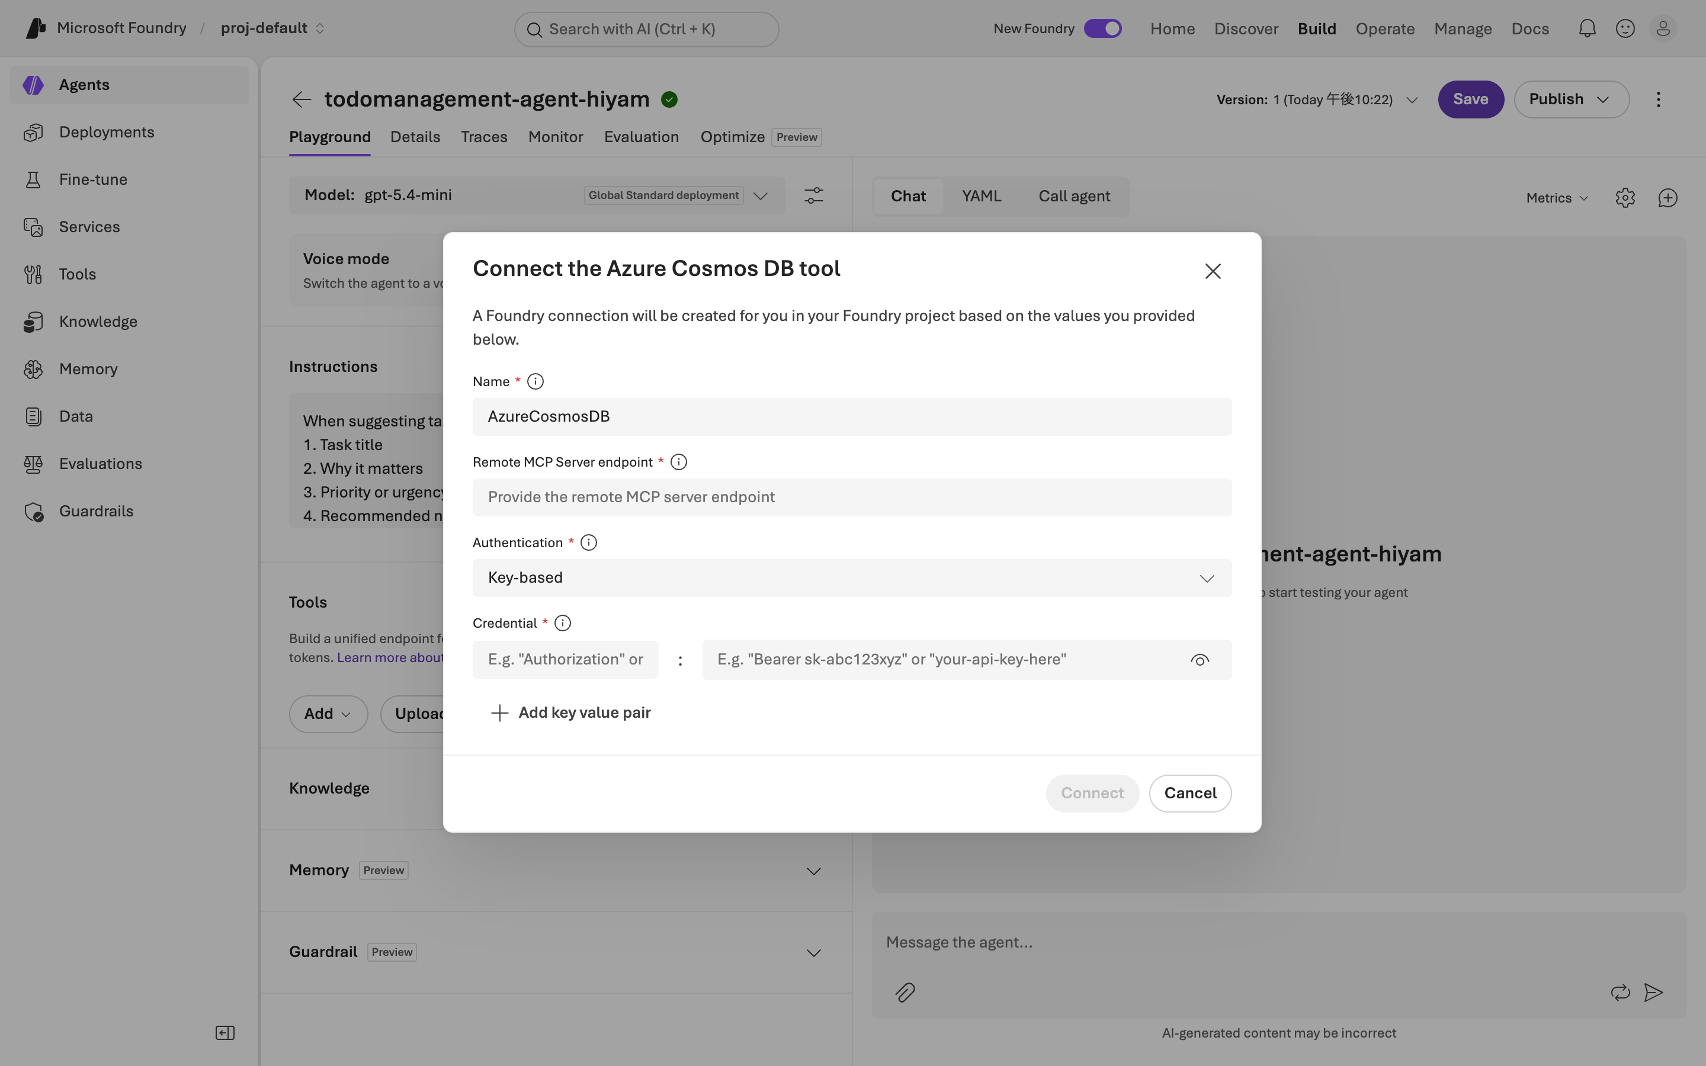
新しい Foundry Prompt Agent を作成する
Azure Workshop for Beginners | 第12回
パラメータ | 値
Connection name | 講師指定のコネクション名
Remote MCP Server endpoint | <コンテナアプリの Application URL>/mcp
Authentication | Microsoft Entra
Authentication type | Project Managed Identity
Audience | アプリ登録 Client ID
Foundry Portal を開き、エージェントの各種設定を行う
ツールをエンドポイントに接続を選択

